Slide 1
Prostat Kanseri
PET/BT Uygulamaları
Dr. İrfan Peksoy
Gazi Üniversitesi Tıp Fakültesi
Nükleer Tıp Anabilim Dalı

Slide 2
GİRİŞ
1/ 7 Erkek, Prostat Kanseri
1/26 ölüm oranı
Erken aşamada sonuçlar iyi.
  Küçük high-grade tumörler, tanı atlanabilir
USG eşliğinde transrektal biyopsi
  % 40 yanılma payı ilk denemede
  Tekrarlayan biyopsilerde % 70 hata!!
Lokalize hastalık
  % 35’i geçen biyokimyasal rekürrens.
Kastrasyona Dirençli Hastalık
  Kötü Prognoz, Palyatif yaklaşımlar

Slide 3
GÖRÜNTÜLEME
Temel modaliteler
  BT
  MR
    multiparametrik ve spektroskopik
  Kemik sintigrafisi
  PET /BT
    Kantitatif analiz
    Tümör biyolojisi
  PET /MR !?

Slide 4
PET AJANLARI
BİYOAKTİF BİLEŞEN | AJAN ADI | TUTULUM MEKANİZMASI | SPESİFİTE
FLORODEOKSİ-GLUKOZ (FDG) | F-18 FDG | GLUKOZ METABOLİZMASI | NONSPESİFİK
KOLİN | F-18 KOLİN C-11 KOLİN | LİPİT METABOLİZMASI | NONSPESİFİK
ASETAT | C-11 ASETAT | LİPİT METABOLİZMASI | NONSPESİFİK
TESTESTERON | F-18 Fluoro-dihydrotestosteron | ANDROJEN RESEPTÖRÜ | SPESİFİK
AMİNOASİTLER | C-11 METİONİN F-18 Anti-amino fluorocyclobutane-1-carboxylic asit | PROTEİN SENTEZİ | NONSPESİFİK
FLORİD | F-18 NaF | İYON DEĞİŞİMİ | NONSPESİFİK
ANTİKORLAR | Ga-68 PSMA | YÜZEY ANTİJENİ | SPESİFİK

Slide 5
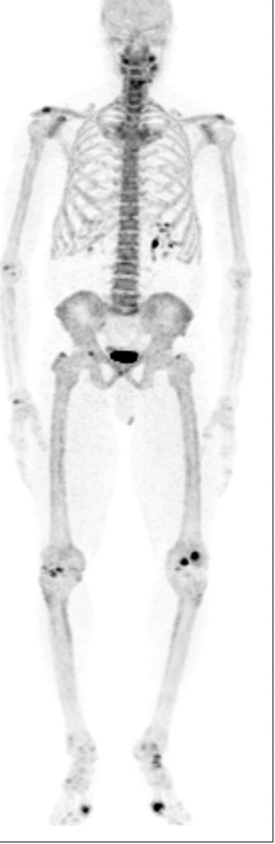
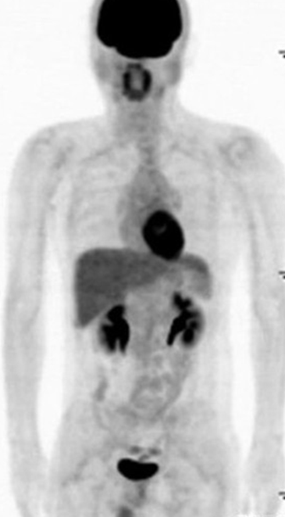
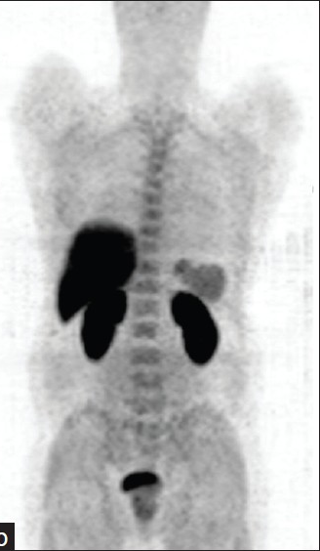
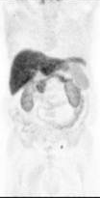
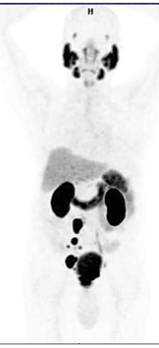
F-18 FDG
F-18 KOLİN
C-11 KOLİN
Ga-68 PSMA
F-18 NaF

Slide 6
C-11 Asetat, C-11 Kolin, F-18 Florokolin PET/BT
LİPOGENEZ
Malignensilerde hücre zarı sentezi artmaktadır.
Kolin hücre içerisine kolin transporterleri ile alınır ve fosfatidil kolin yapımında kullanılır.
  Malignensilerde kolin kinaz enzimi ekspresyonu artar
Asetat yağ asiti sentezine katılan bir substrattır ve monokarboksilat transporter sistemle hücre içine alınır.
  Prostat kanserinde bu sistem upregulasyon göstermektedir.

Slide 7
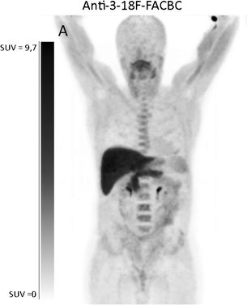
Anti-F-18 FACBC
AMİNO ASİT TRANSPORT
Anti-F-18 FACBC , (Anti-1-amino-3-18F-fluorocyclobutane-1-carboxylic acid) bir sentetik metabolize olmayan lösin analoğudur.
Prostat Kanserinde aminoasit transport sistemlerinin aktive olması nedeniyle tutulum göstermektedir.
Düşük üriner ekskresyon !!

Slide 8
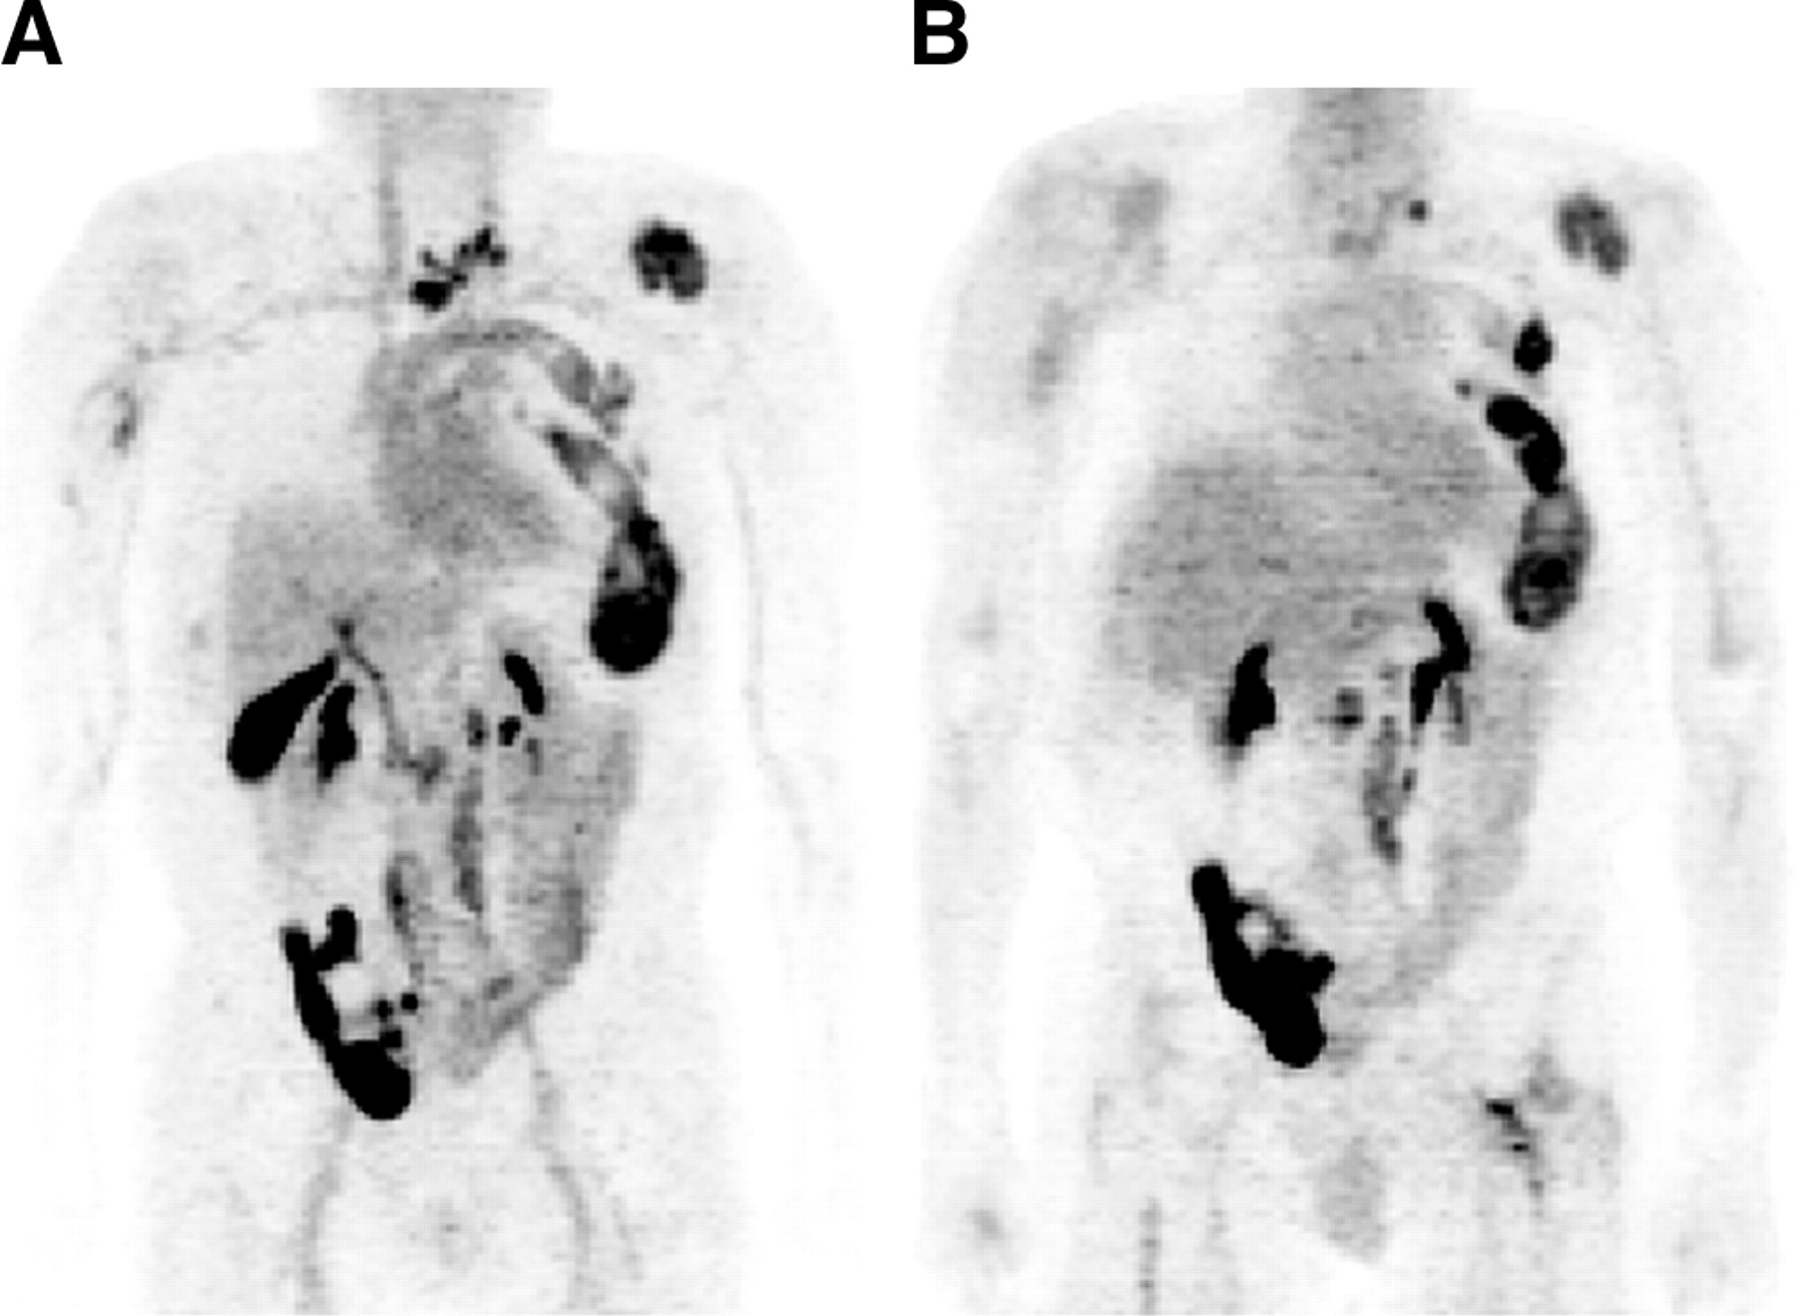
F-18 FDHT, ANDROJEN RESEPTÖR
F-18 fluoro-5α-dihydrotestosterone, androjen reseptör analoğu

Slide 9
PRİMER TANI
PET/BT kullanımı çok sınırlı
  Tümörün glukoz metabolizmasının düşük olması (F-18 FDG için)
  Tümör çapının küçük olması
  Yavaş büyümesi
  İyi diferansiye olması
  Overlap
    Düşük tm tutulumu/Normal doku tutulumu
    BPH, Prostatit (yüksek tutulum)
    Üriner sistem aktivitesi
PET/MR sistemleri !?

Slide 10
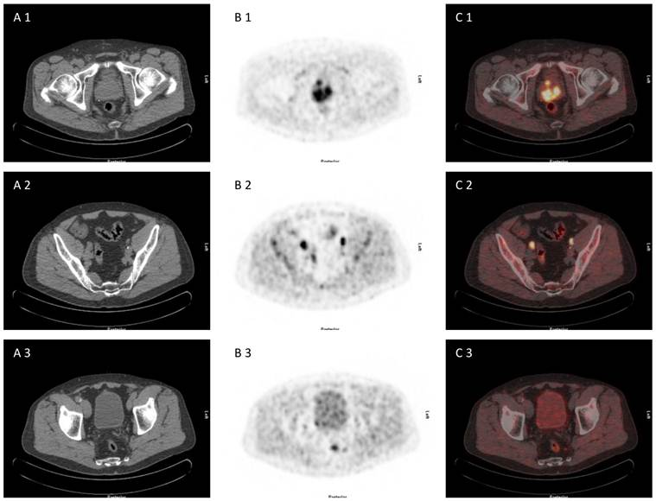
71 Y, Bx Prostat Ca, PSA 193 ng/ml
F-18 Kolin PET/CT,
(Theranostics 2012; 2(3):318-330. doi:10.7150/thno.4008)

Slide 11
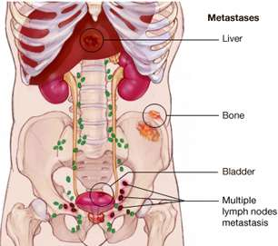
NODAL EVRELEME
Lenf Nodu Metastazı
Sistemik tedavi yada lokal tedavi?
MR temel görüntüleme tekniğidir.
MR da görece düşük sensitivite (% 35-45)
  Temel değerlendirme boyut üzerinden.
  1 cm den küçük patolojik lenf nodları veya mikrometastazlar atlanabiliyor.

Slide 12
NODAL EVRELEME
F-18 FDG
  Değişken tutulumlar,
  % 4 - 81 sensitivite.
C-11 Asetat, C-11 Kolin ve F-18 kolin
  Bu ajanların da tutulumları değişken ve değerleri tartışmalı.
  % 36 - 100 sensitivite.
  F-18-FCH
    % 15-20 hastada tedavi yönetimini değiştirmekte.
C-11 methionin, F-18 FACBC, ve F-18 FDHT için sonuçlar yeterli değil, geniş serilere ihtiyaç var.

Slide 13
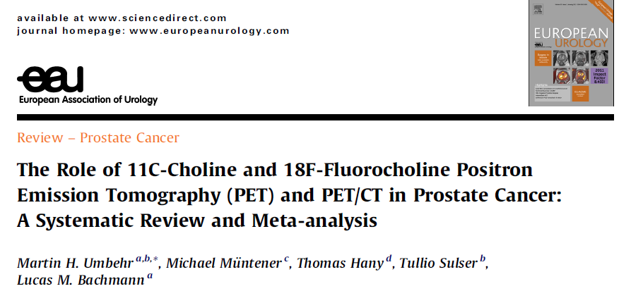
NODAL EVRELEME
C-11 Kolin, F-18 Florokolin PET/BT
Meta-analiz Evreleme (10 çalışma, 637 pts),
  Sensitivite % 84, (CI: % 95, % 68–93)
  Spesifite % 79, (CI: 95 , % 53–93)

Slide 14
KEMİK METASTAZLARI
KEMİK SİNTİGRAFİSİ&F-18 FDG PET/BT
Kemik sintigrafisi,
  Sensitivite yüksek spesifite düşüktür.
  Bu hasta grubunda sekonder benign kemik patolojileri en başta dejeneratif hastalıklar olmak üzere sıktır.
Kemik SPECT ayrıcı tanıda yardımcı olabilir.
SPECT/BT spesifiteyi önemli ölçüde artırıyor.
F-18 FDG PET/BT nin sensitivitesi kemik sintigrafisinden çok daha düşüktür. Ancak yumuşak doku metastazları açısından katkısı vardır.

Slide 15

KEMİK METASTAZI
F-18 NaF PET/BT
F-18 NaF iyon değişimi ile hidroksilapatit matriksinde yerleşir.
F-18 NaF PET/CT , kemik metastazı saptamada
  Sensitivite yüksek
  Spesifite düşük
Kemik Sintigrafisine (planar, SPECT, SPECT/BT) oranla daha sensitiv ve spesifiktir.
F-18 Kolin PET/BT ye göre sensitivitesi yüksek spesifitesi düşüktür.
Klinik kullanımı giderek artmaktadır.
FDA onayını yeni almıştır (2012)
Ülkemizde ayda bir üretilmekte!

Slide 16
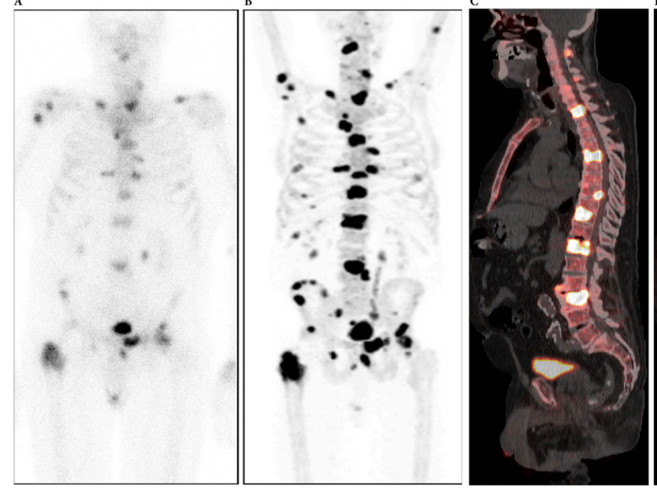

Slide 17
REKÜRRENS
Biyokimyasal Rekürrens (PSA yüksekliği);
  Kesin tedavi sonrasında (Radikal prostatektomi ve RT) hastaların % 20-40
Biyokimyasal rekürrens varsa lokal veya metastatik hastalık varlığının saptanması tedavi için hayati öneme haizdir.
Bu ayırım noktasında görüntüleme önemli rol oynamakta.

Slide 18
REKÜRRENS, F-18 FDG PET/BT
Lokal rekürrens kullanım sınırlı
  Terapi sonrası değişiklikler
  Yüksek idrar aktivitesi
  91 hastalık bir seride sensitivite lokal veya sistemik hastalıkta % 31 olarak bulunmuş.
Biyokimyasal Rekürrens
  Kısıtlı hastada metastazları tespit edebilir.
Kastrasyona Dirençli Metastatik Hastalık
  Hastalık yayılımı
  Tedaviye yanıt

Slide 19
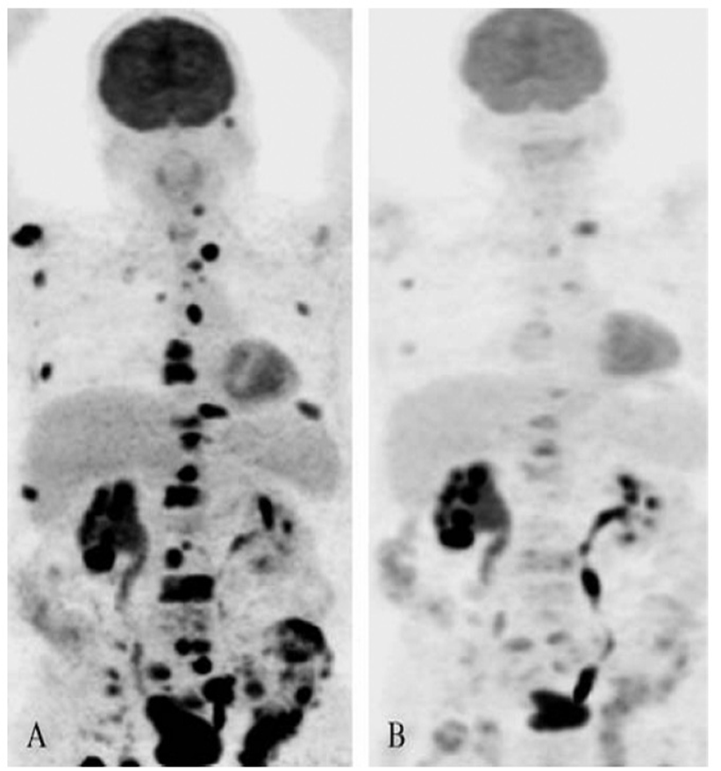

Slide 20
REKÜRRENS
Kolin PET/BT (C-11, F-18) ve Asetat PET/BT (C-11) bu alanda daha kullanışlıdır.
  162 hastalık seride (C-11 Kolin) definitiv tedavi sonrasında biyokimyasal rekürrens saptanan hastalarda % 89 sensitivite ile hastalık saptanmış (Rinnab L, et al: World J Urol 27:619-625, 2009)
  100 hastalık bir prospektif seride (F-18 Kolin PET/BT) 53/100 PSA relapsı izlenmiş.
    PSA seviyesinin 4 ng/dL altı olan hastalarda sensitivite düşük bulunmuş.
    4 ng/dL değeri üzerindeki değerlerde PET/BT daha anlamlı. (Cimitan M etal Eur J Nucl Med Mol Imaging 33:1387-1398, 2006

Slide 21
REKÜRRENS
190 serilik bir çalışmada (C-11 Kolin PET/BT) PET/BT ve PSA ilişkisi araştırıldı (Castellucci P et al J Nucl Med 50:1394-1400, 2009):
  C-11 Kolin PET/BT ile hastalık deteksiyon oranı PSA (trigger PSA, PSAdt ve PSA hızı) ile belirgin ilişkilidir.
  Özellikle düşük PSA seviyelerinde PDAdt ve PSA vel anlamlıdır.
  Bu belirteçle PET/BT yapılacak hasta grubu belirlenebilir.
  False (-) sonuçlar azaltılabilir.
  Erken rekürrensler saptanabilir.

Slide 22

C-11 Kolin, F-18 Florokolin PET/BT
Yeniden Evreleme (Biyokimyasal Rekürrens) (12 çalışma, 1,055 pts),
  Sensitivite % 85, (CI: % 95, % 79-89)
  Spesifite % 88 (CI: 95 , % 73–95)

Slide 23
REKÜRRENS
C-11 Kolin, F-18 Florokolin PET/BT
Biyokimyasal rekürrens olan hastalarda PET VE PET/BT,
  19 çalışma n: 1555
 | Sens | Sp | CI | n
Lenf Nodu Metastazı?? | 100 | 81,8 | 95 | 3
Prostatik Fossa | 75,4 | 82 | 95 | 4
Lenf Nodu Metastazı,Prostatik Fossa, Kemik Metastazı | 85,6 | 92,6 | 95 | 12

Slide 24
C-11 Kolin, F-18 Florokolin PET/BT ÖZET
Kolin PET/BT yüksek riskli tedavi edilmemiş hastaların evrelendirilmesinde kısıtlı ama etkin kullanıma sahiptir.
Kolin PET/BT; biyokimyasal relaps olan hastalarda PSA düzeyleri ile ilişkili olarak (PSA artışı, artış hızı vs) lokorejyonel ve uzak metastazların saptanmasında değerli sonuçlar vermektedir.

Slide 25
PSMA
PSMA, Tip II hücre yüzey membran proteini.
Prostat kanserinde tanı ve tedavi için spesifik hedefi göstermektedir.
Ancak Prostat dışında bazı tümörlerde (pankreas, böbrek, mesane vb) tutulum izlenebilmektedir.
  Sekonder malignensi tanısı
Çok sayıda PSMA işaretli tracer geliştirilmiştir:
  Ga-68
  Zr-89 desferrioxamine B (DFO)- 7E11,
  Cu-64 labeled aptamers,
  C-11, F-18 ve Y-86 işaretli ajanlar
  Lu-177 ve Y-90 (Targeted radioimmunotherapy)

Slide 26
Ga-68 PSMA
Ga-68 HBED-CC-PSMA
F-18 ve diğer PET ajanları gibi siklotron gerektirmez. (Ge-68/Ga-68 jeneratör sistemi)
Ga-68 yarılanma zamanı elverişlidir (68 saat)
Çok düşük PSA seviyelerinde bile yüksek deteksiyon sağlamaktadır.
Endikasyonlar:
  Evreleme,
  Yeniden Evreleme,
  Radyoterapi planlamada ve
  Tedaviye yanıt

Slide 27
Ga-68 PSMA
Ga-68 HBED-CC-PSMA
Yüksek Sensitive ve Spesifik görüntüleme
  Ali Afshar-Oromieh et al; 319 hastalık seri
    Hasta başına sensitivite % 82.8 spesifite % 100,
    Lezyon başına sensitivite % 76.6 spesifite % 100, ppv % 100
Kolin PET/BT ye göre yüksek sensitivite ve spesifite
  Eur J Nucl Med Mol Imaging (2014) 41:11–20,
  37 hastalık seri, 5 hastada patolojik tutulum yok
    32 hastada Ga-68 PSMA ile 78 patolojik tutulum
    26 hastada F-18 Kolin 56 patolojik tutulum
    F-18 Kolin tutulumu izlenen bütün lezyonlar PSMA ile tespit edilebiliyor.
Seriler Kolin PET/BT kadar yeterli değil.

Slide 30
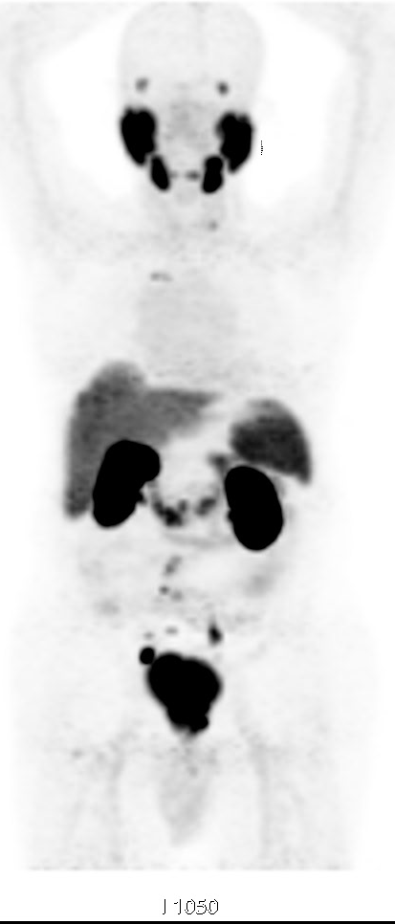
77 Y,
GLEASON 4+5
PSA 150
EVRELEME

Slide 31
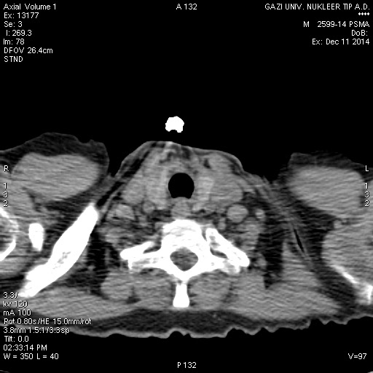
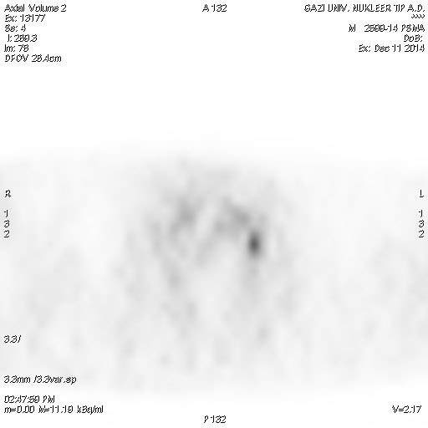
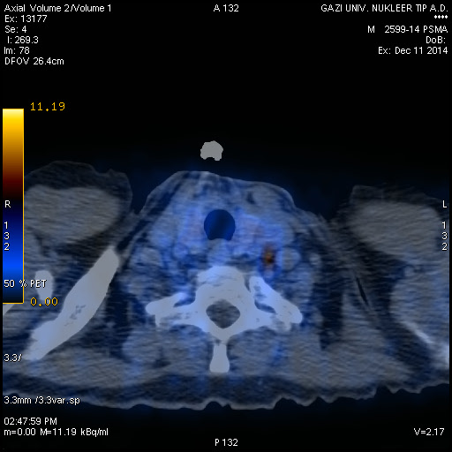
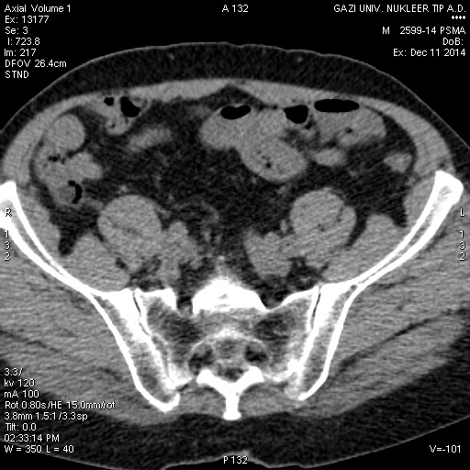
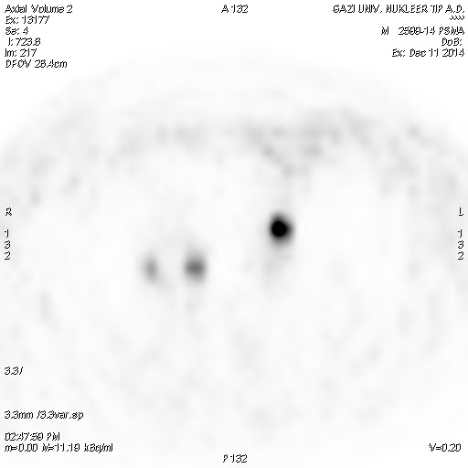
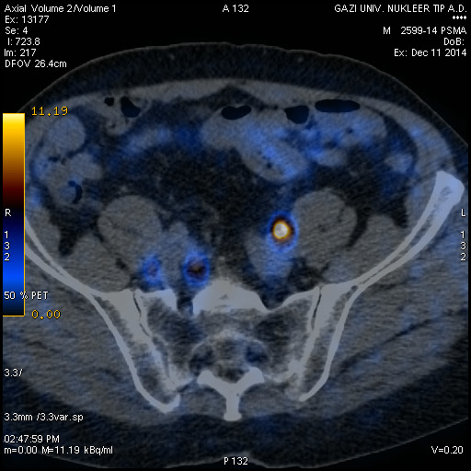

Slide 32
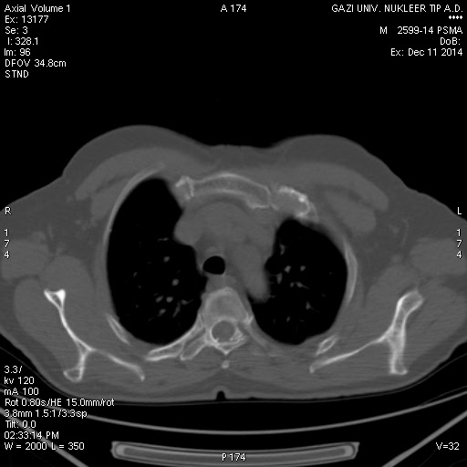
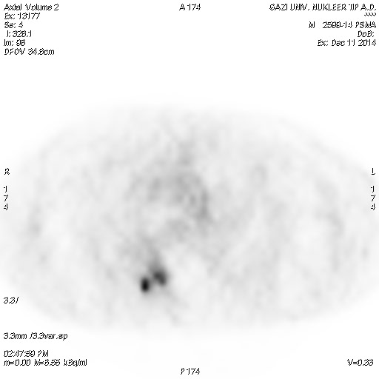
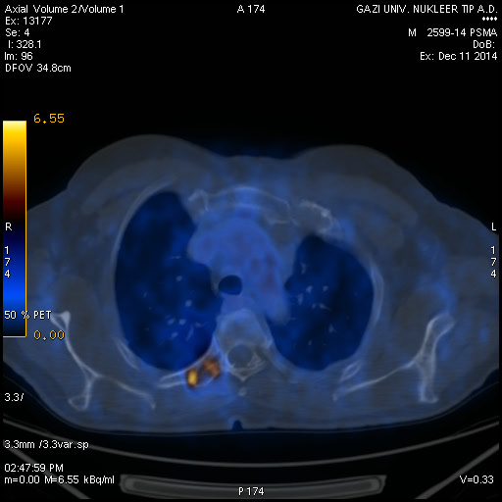
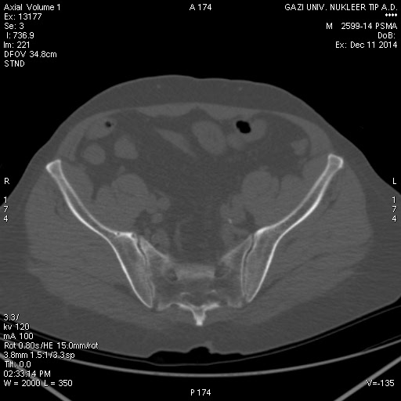
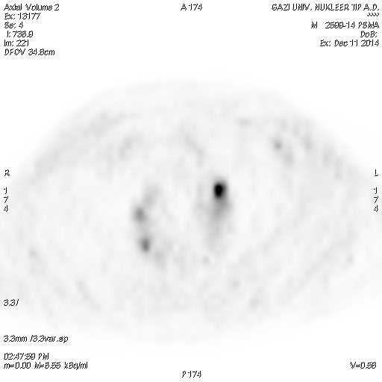
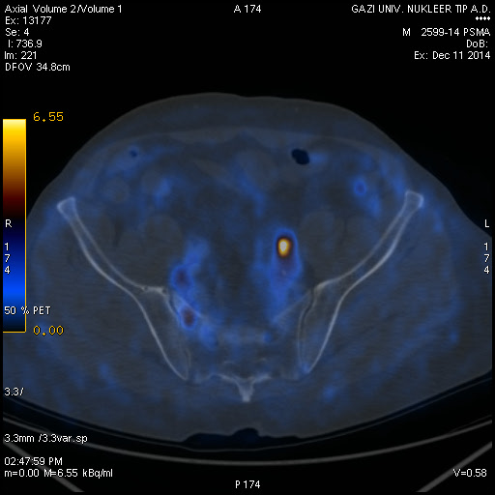

Slide 33
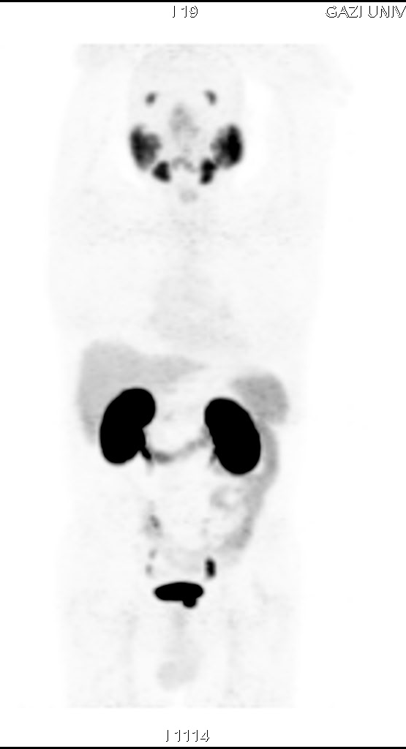
67 Y
Bx; GLEASON SKOR 4+4
EVRELEME
PSA 16.7

Slide 34
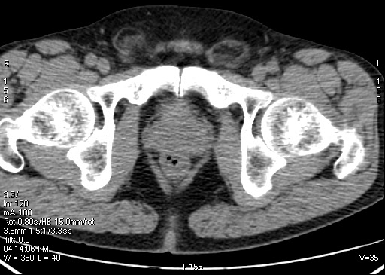
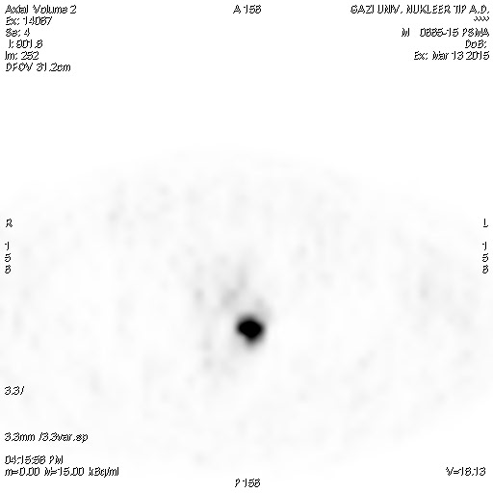
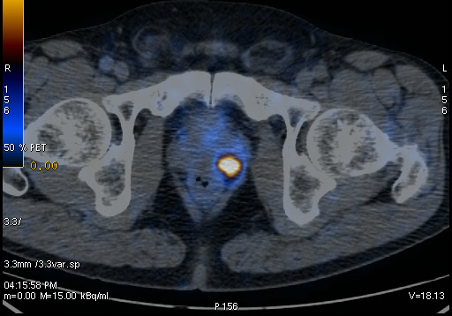

Slide 35
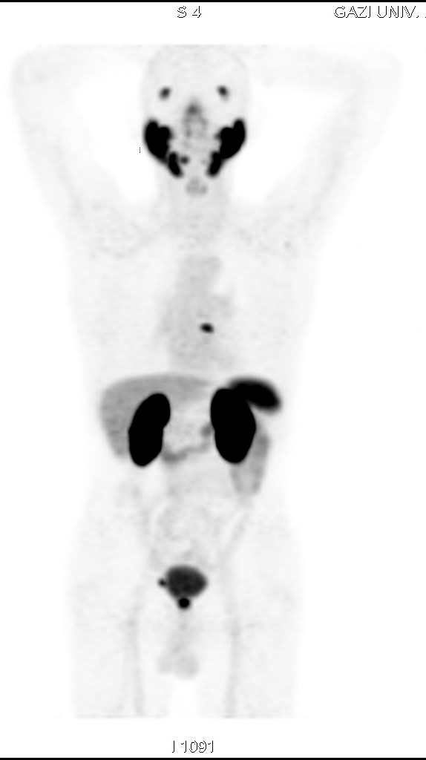
70 Y
Gleason 4+5
EVRELEME
PSA 11.15

Slide 36
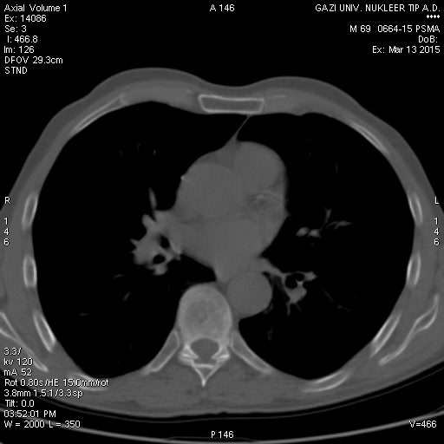
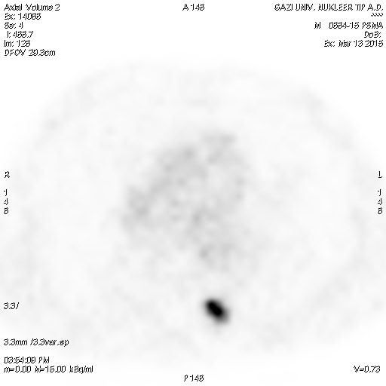
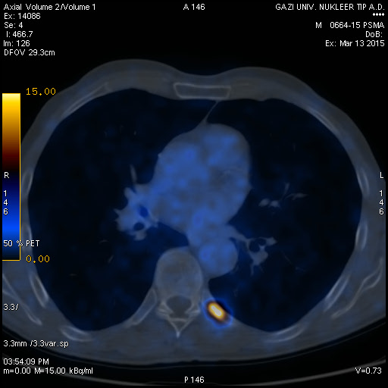

Slide 37
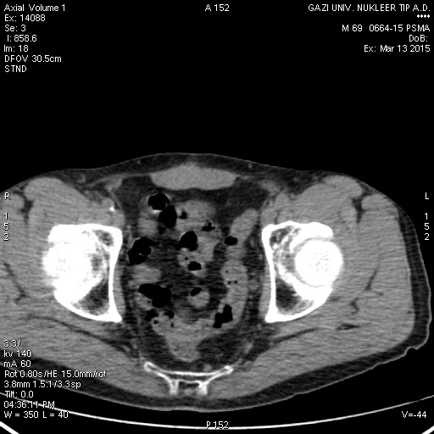
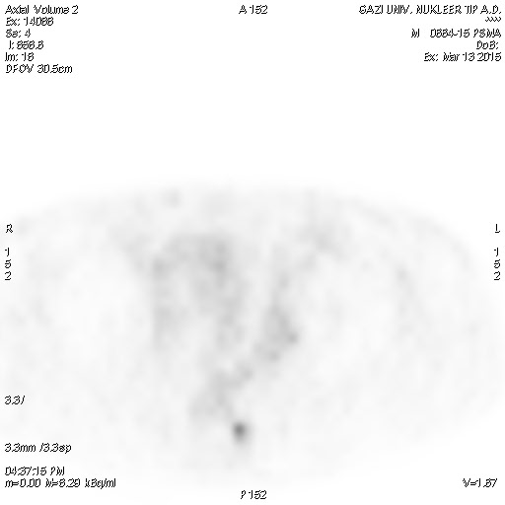
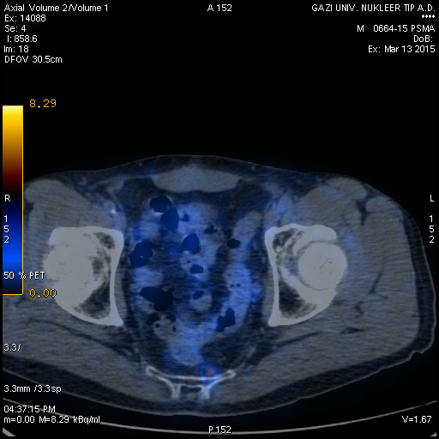

Slide 38
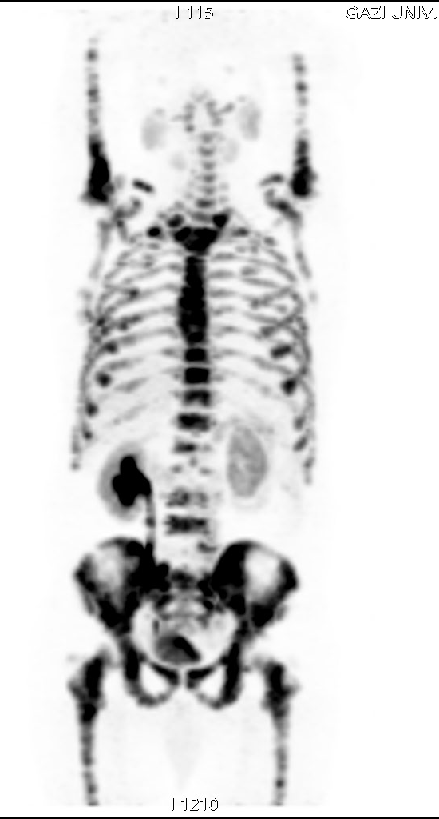
73 Y
GLEASON 5+5
EVRELEME
PSA 110

Slide 39
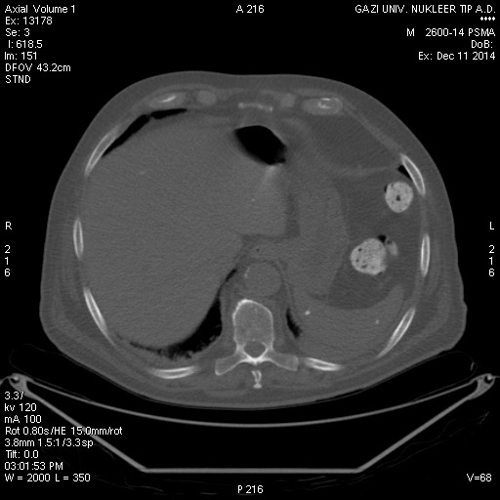
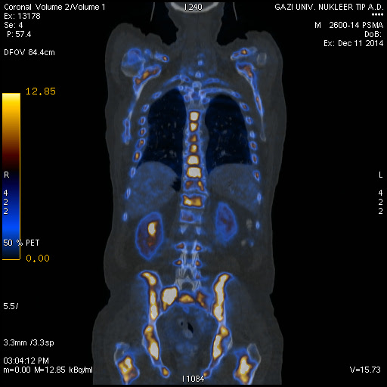
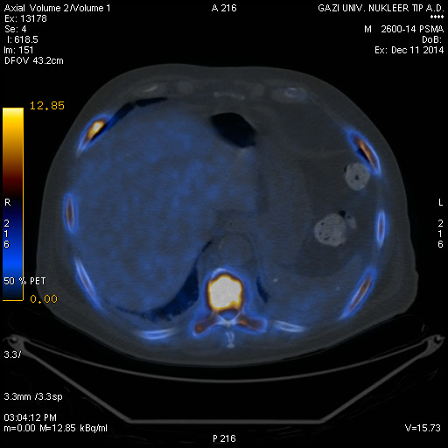
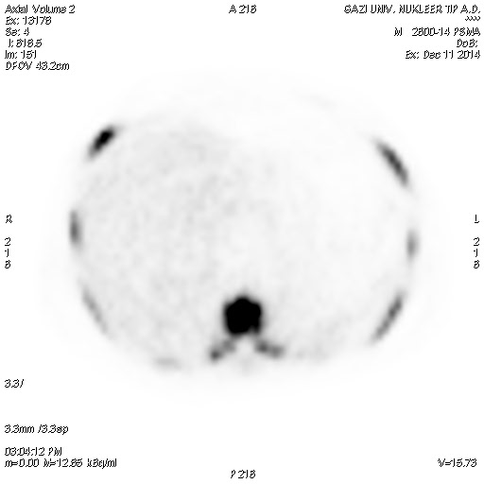

Slide 40
ÜLKEMİZDE PET/BT UYGULAMALARI
F-18 FDG PET/BT
  Üç imzalı Gerekçeli Rapor
F-18 NaF,
    Üç imzalı Gerekçeli Rapor
Ga-68 PSMA,
  Gleason skor 7 ve üzeri
  Bir başka görütüleme modalitesi ile şüpheli lezyon
  Üçüncü basamak Sağlık Kuruluşu
  İlk iki kriter yoksa Üç imzalı Gerekçeli Rapor

Slide 41
SONUÇ
PET/BT Prostat kanserinde hasta yönetiminde kullanılacak olan biyolojik/metabolik değişiklikleri bir çok spesifik ve nonspesifik radyofarmasötik ajanlarla ortaya koymaktadır.
Ga-68 PSMA en önemli ve güncel ajandır
PET görüntüleme ile (PSMA) hedefe yönelik spesifik tedavi (radyoimmunoterapi) olanağı sağlanmaktadır.
PET/MR kombinasyonu tek görüntüleme ile doğru biyopsi alma, lokal-ileri evreleme, fokal terapi gibi alanlarda ek katkılar sunmakta ve gelecek vadetmektedir.

